Slide 1
신디사이저와 IoT
하프시코드201224540 조용래

Slide 2
목차
동기
전체 구조
신디사이저 구성
부품 별 설명
음악 프로그래밍
웹 클라이언트 & 통신

Slide 3
동기
컴퓨터 공학
응용
트렌드
프로그래밍, C/C++, Web
음악(미디)
오픈 소스, 아두이노, DIY(maker), IoT
신디사이저

Slide 4
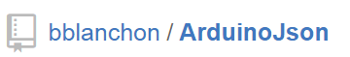
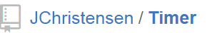
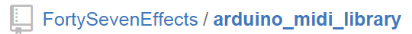
전체 구조
서버
TCP 소켓
Web 소켓
Ethernet
웹 클라이언트
(브라우저)
이더넷 보드
I2C
신디사이저
인터페이스
사용자

Slide 5
신디사이저 구성
신디사이저
컴퓨터
소리
인터페이스
미디
스피커
건반
스위치
디스플레이
LCD
7Segment
LED panel
푸쉬
택트
엔코더
가변저항
악기
통신

Slide 6
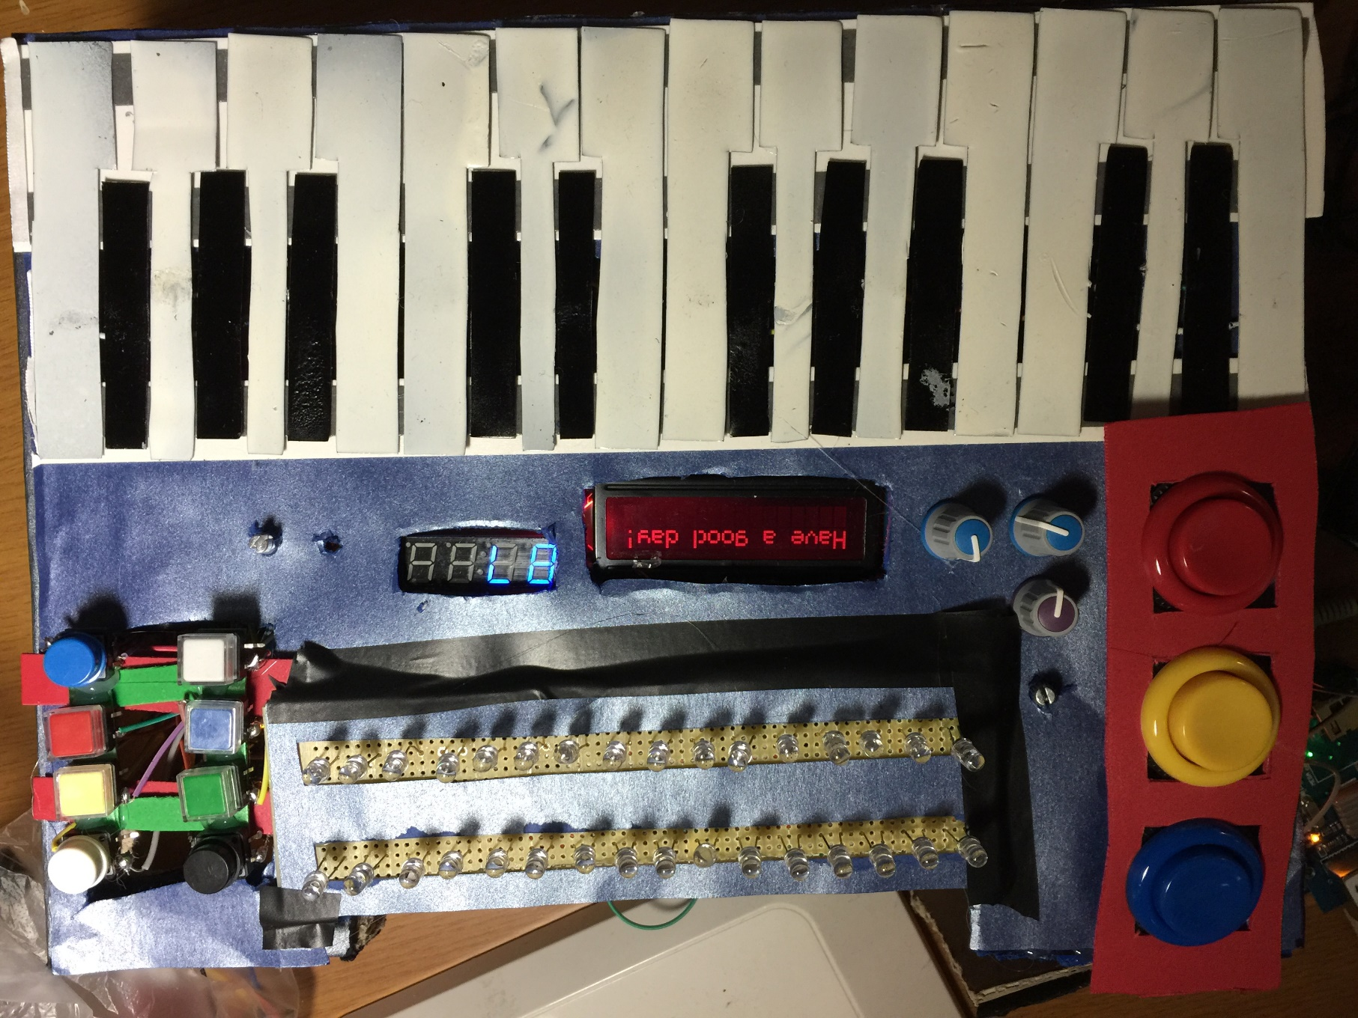
신디사이저 전체 사진

Slide 7
부품 별 설명

Slide 8
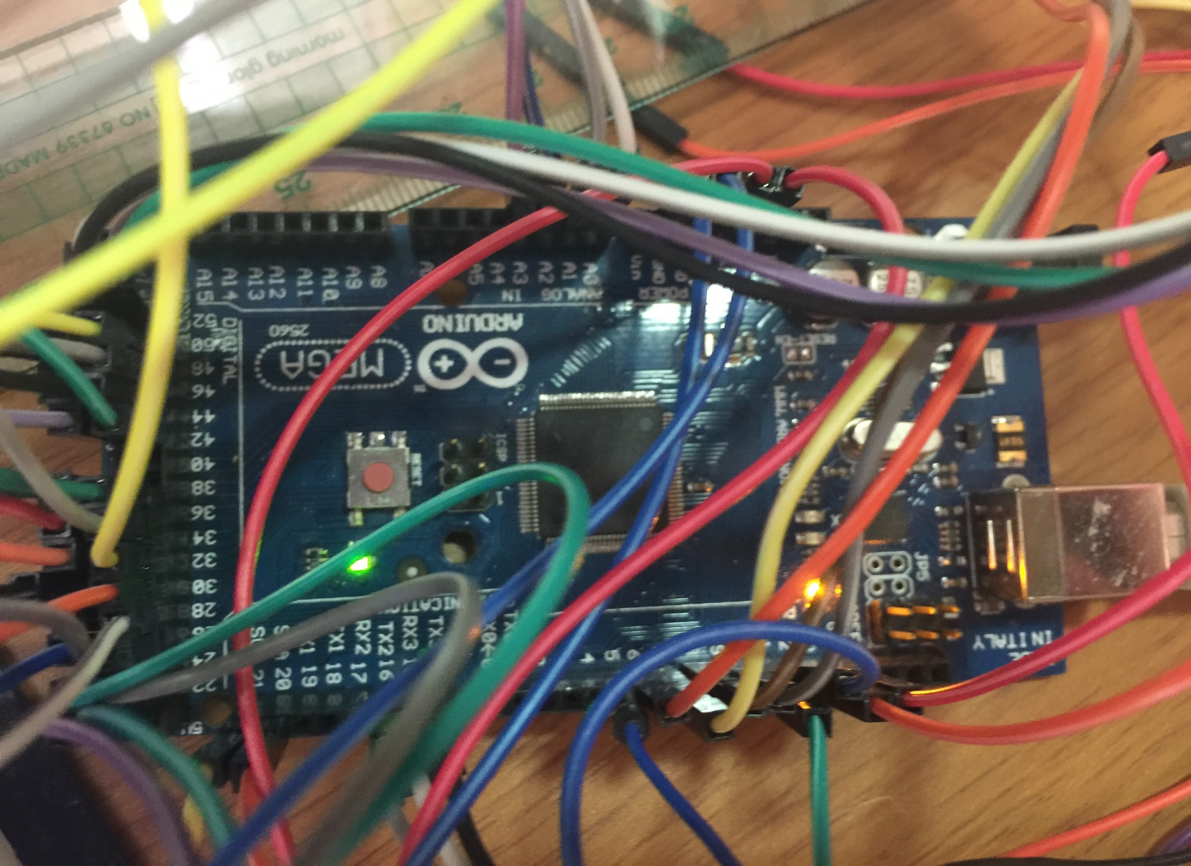
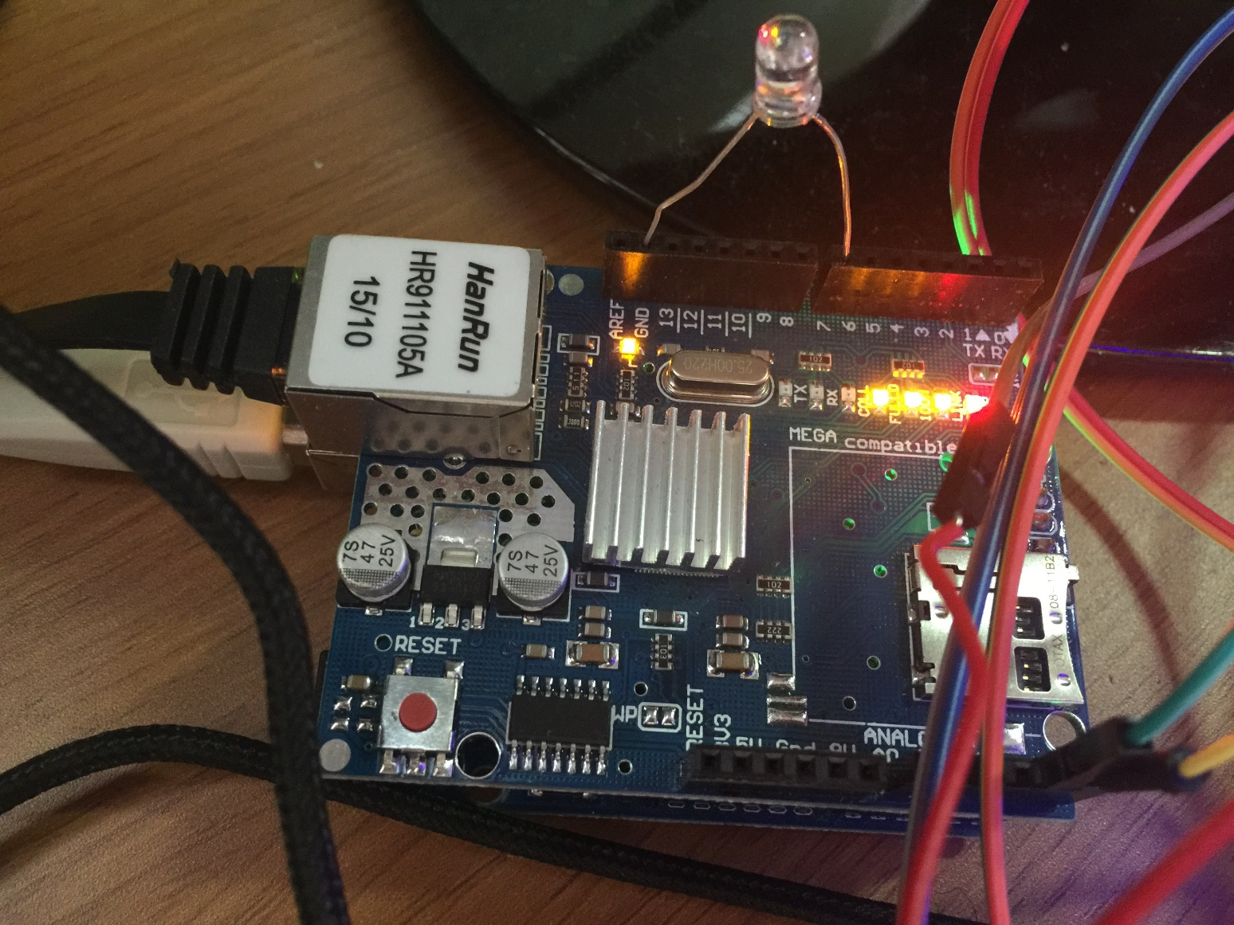
마이크로컨트롤러
악기(아두에노 메가)
- 악기 내부의 소프트웨어 구현
통신(아두이노 우노 + 이더넷 쉴드)
- 서버에서 받은 정보를 우노로 전달

Slide 9
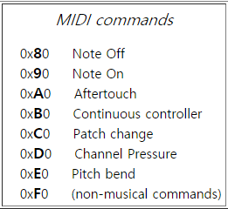
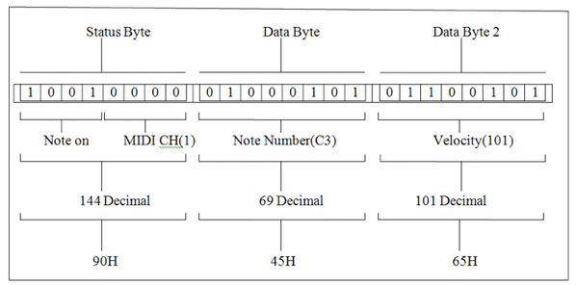
미디 프로토콜
미디(Musical Instrument Digital Interface)
전자 악기 간 통신 규약
16개의 채널
명령 바이트(MIDI Messages)로 수행할 명령과 채널 명시
데이터 바이트로 명령 바이트에 맞는 인자 전달
명령 바이트
데이터 바이트
데이터 바이트
명령어 형식
8 bits
7 bits
7 bits
4 bits
4 bits
Command에 따른 인자
Channel
(0~15)
Example)

Slide 10
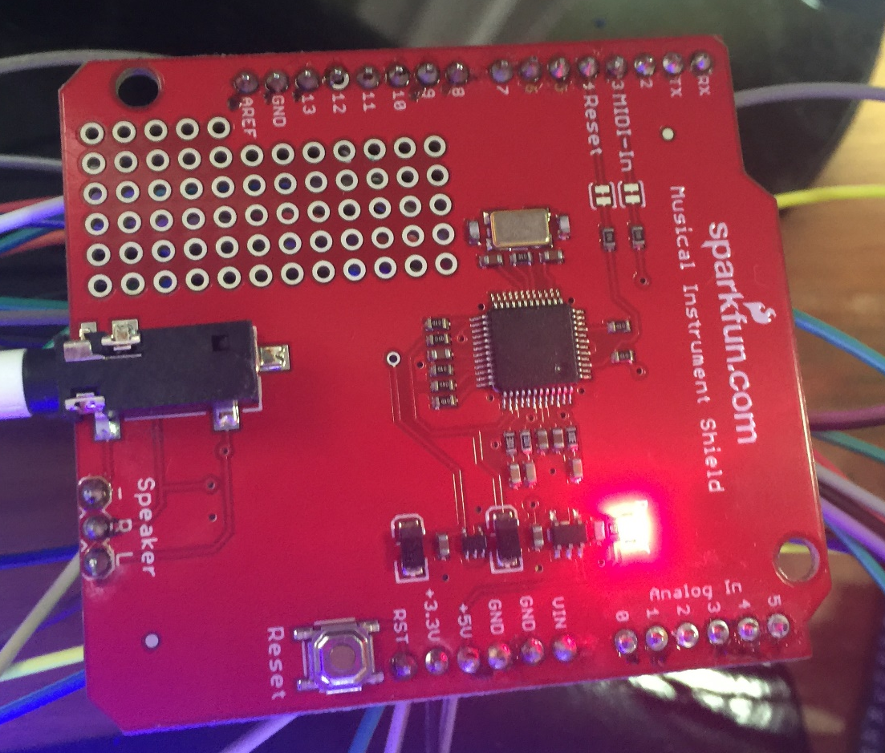
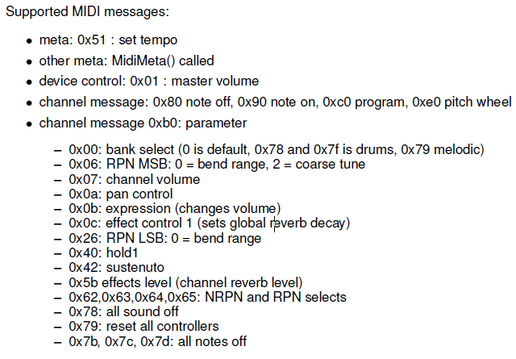
미디 보드
디지털 신호를 받아 소리를 만들어 냄
VS1053b 칩 사용
미디 명령어를 받아 음악적 정보를 실제로 처리
미디 메시지 일부 지원
SparkFun Musical Instrument Shield

Slide 11
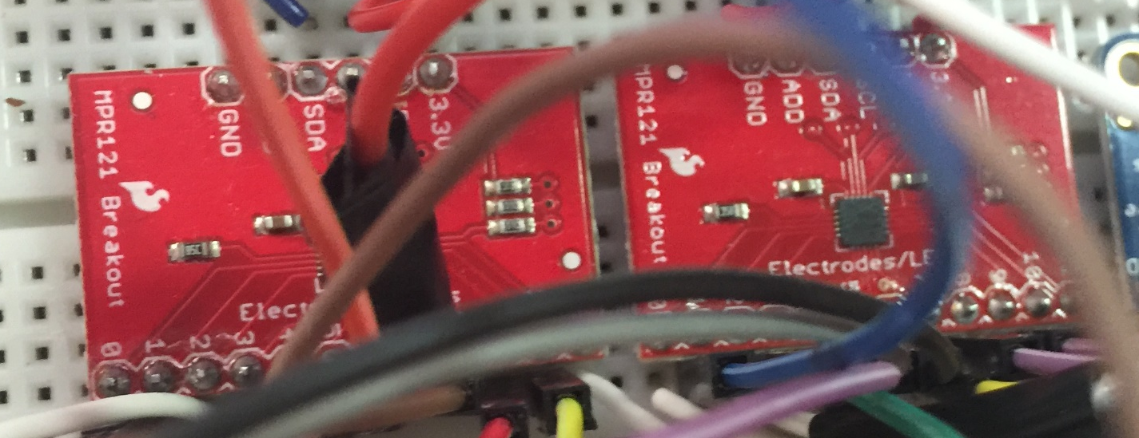
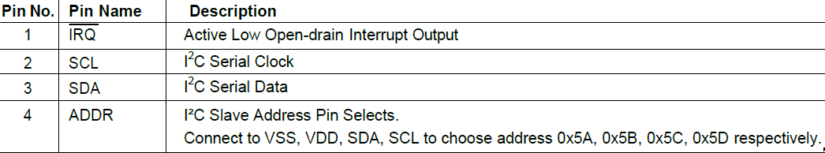
건반 만들기 – MPR121(정전식 터치 센서)
12개의 정전식 터치 접점
피아노 한 옥타브가 12개임을 고려해 센서 하나당 한 옥타브 할당
금속판으로 된 건반의 입력 담당
I2C 프로토콜
MPR121 Capacitive Touch Sensor Breakout Board

Slide 12
건반 만들기 – 재료 선택
높은 강도
철판
납 접착
알루미늄판
색상
구리판
아연판
Notes:
소프트웨어 프로그래밍 뿐 만 아니라 하드웨어적 구성을 해나가는 데에도 이러한 선택과 고민이 필요함…

Slide 13
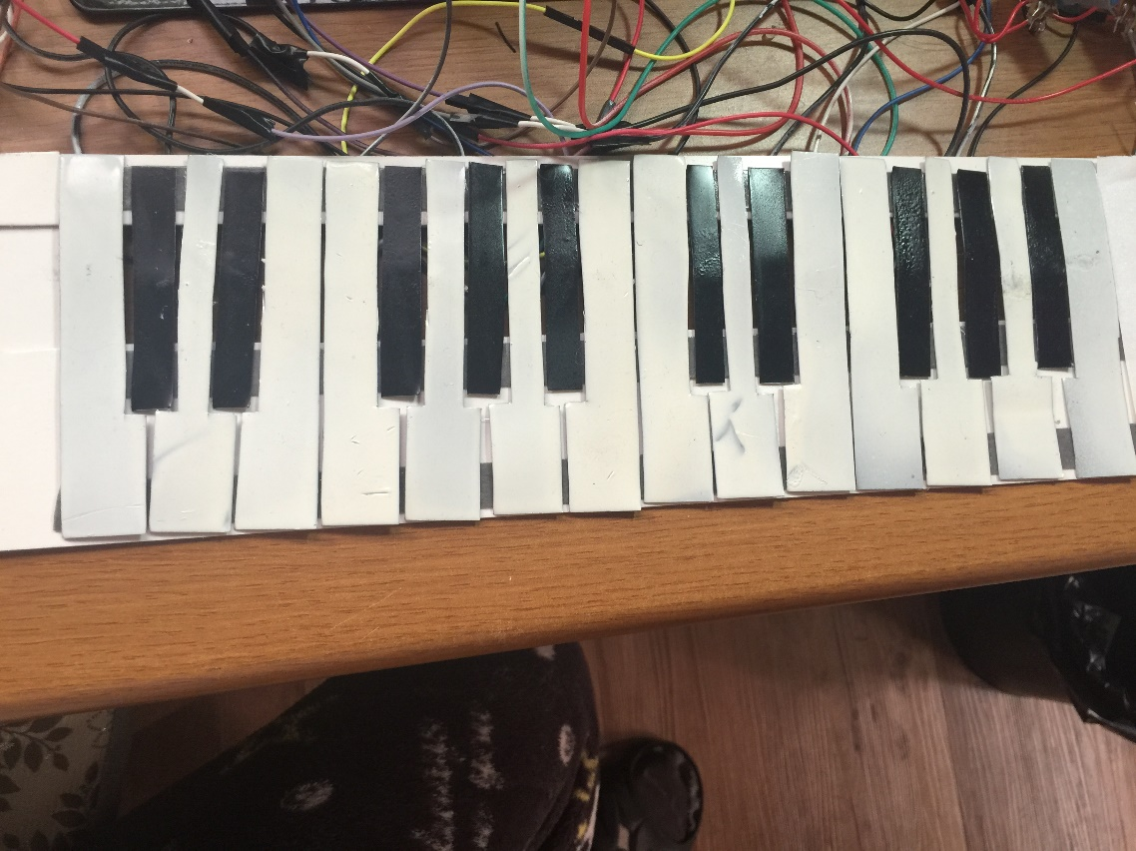
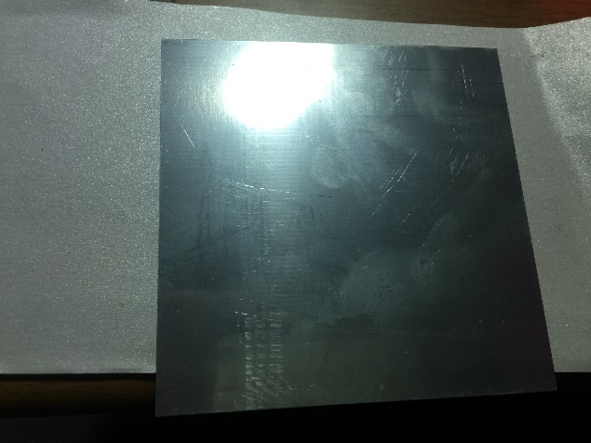
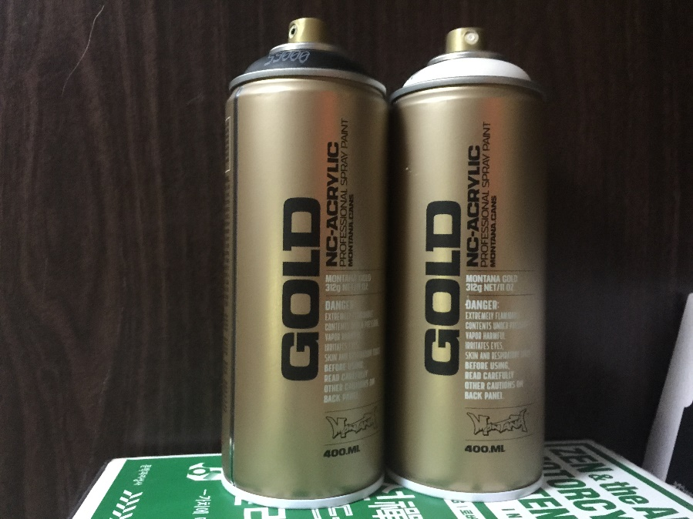
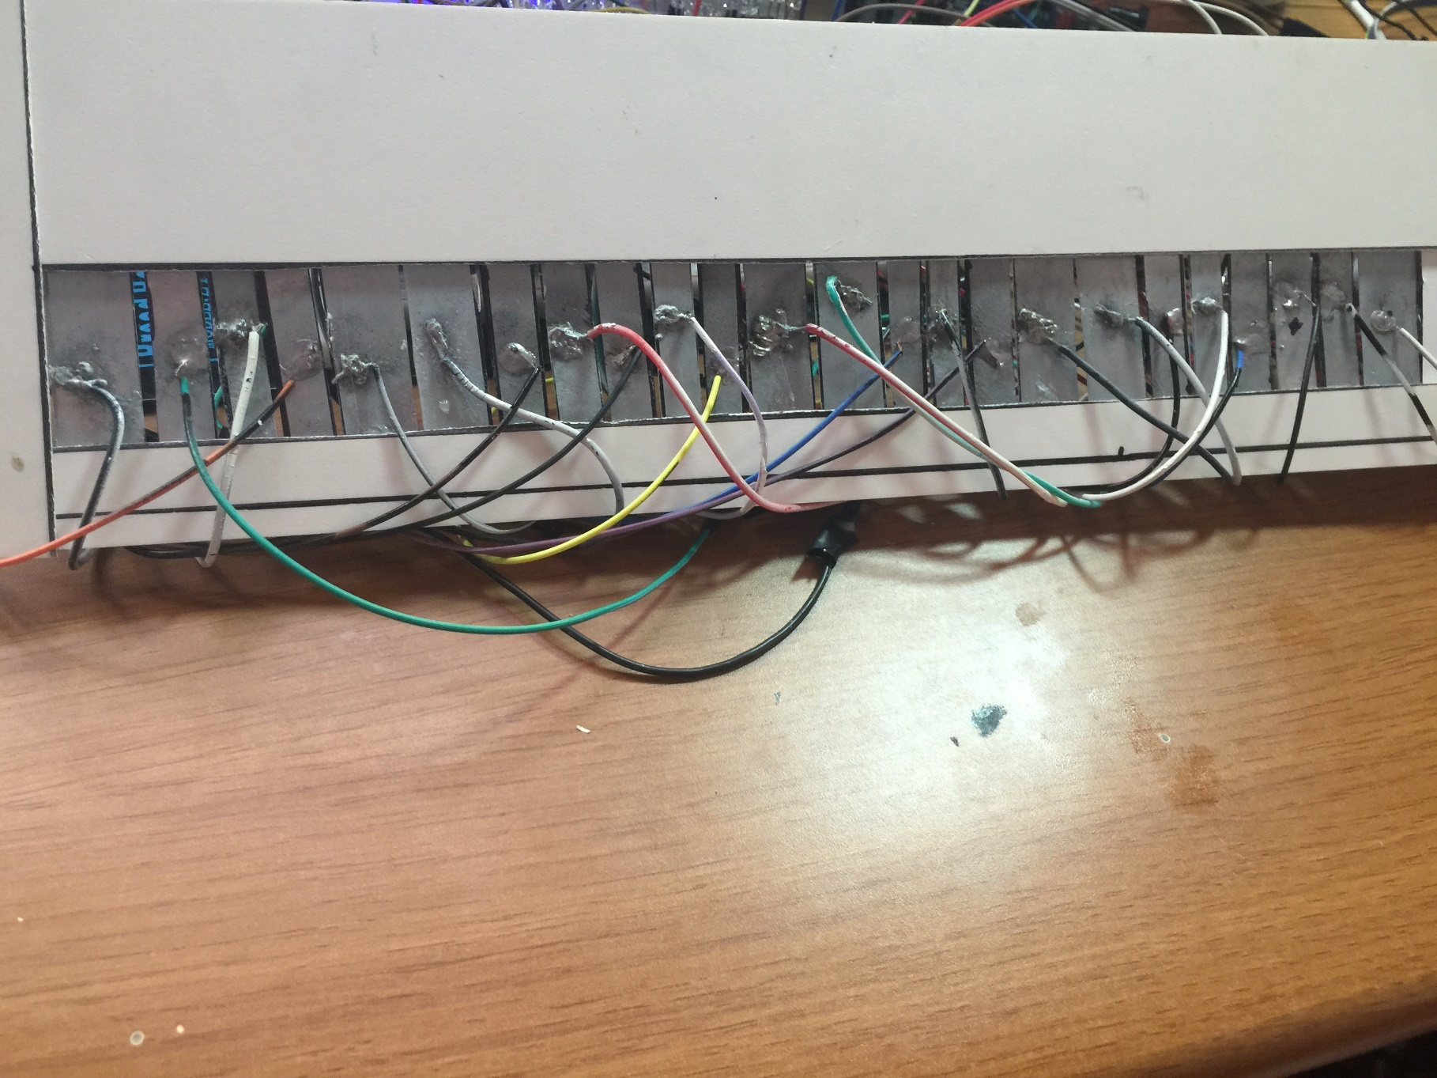
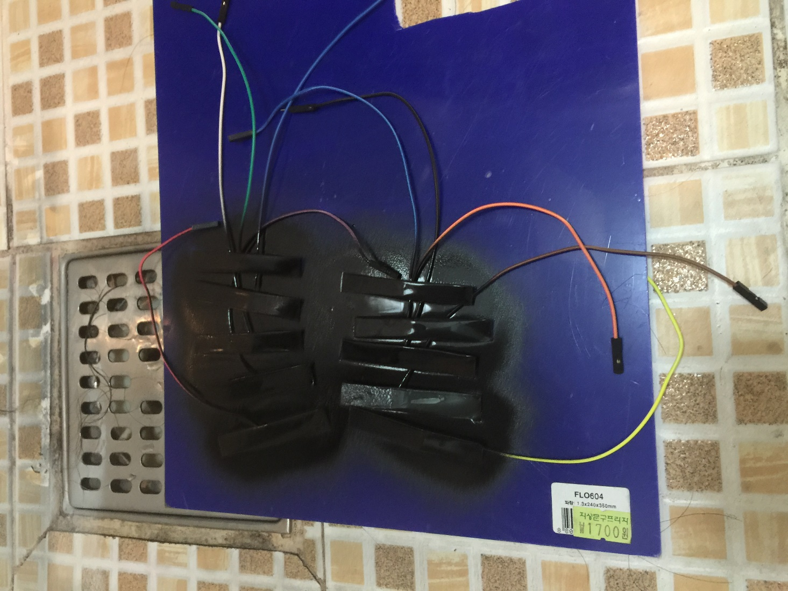
건반 모습
아연판
몬태나 스프레이 – 흰, 검
2옥타브 건반
스프레이 뿌린 후 모습

Slide 14
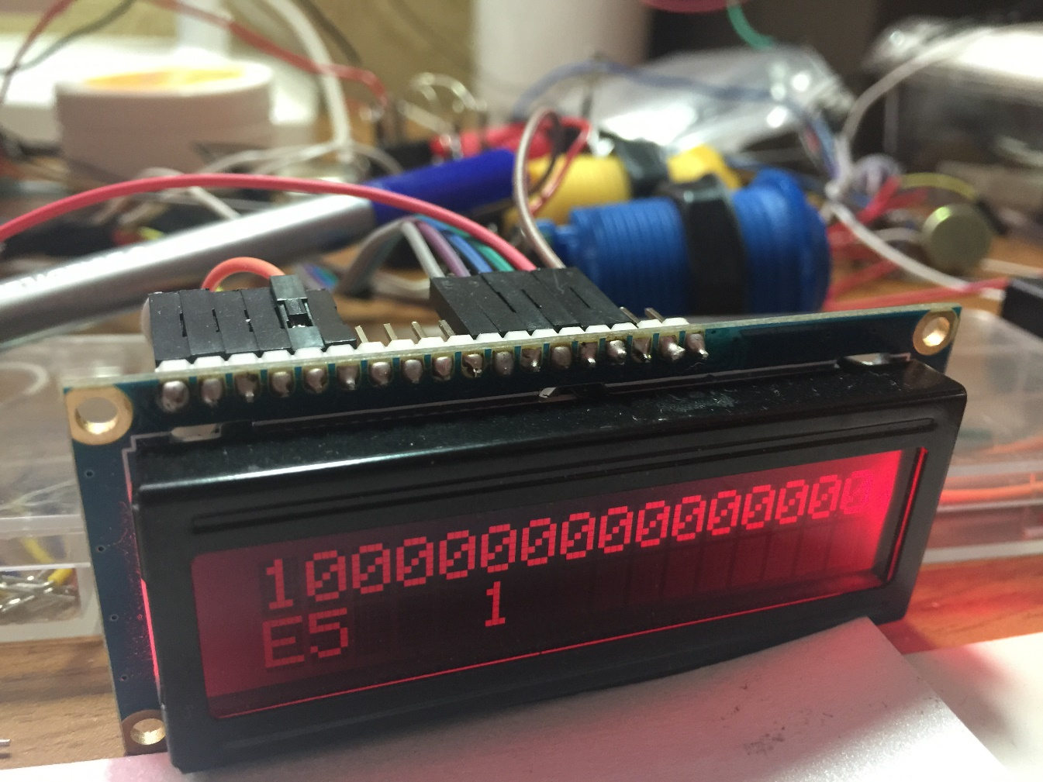
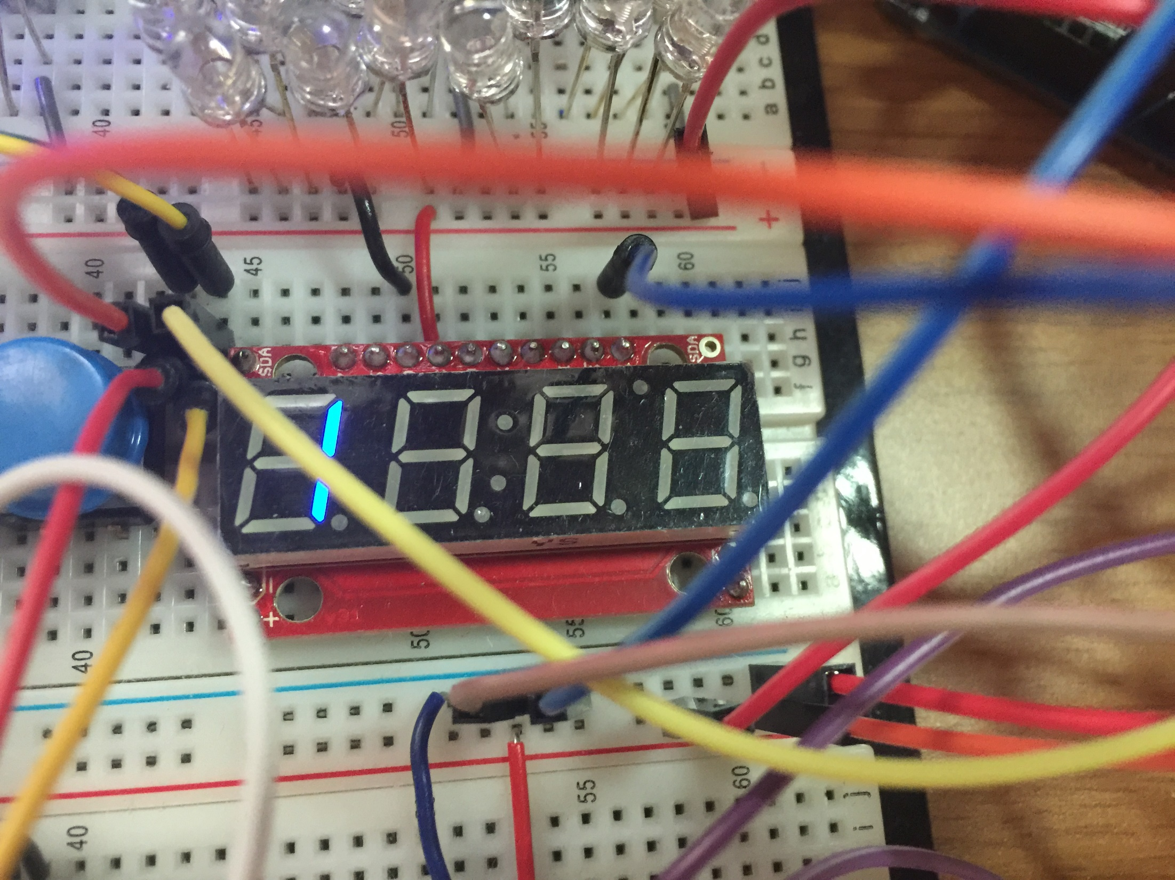
디스플레이 - LCD, 7segment
악기가 사용자에게 보여주는 각종 음악적 수치들(템포, 볼륨, 노트 값, 노트 위치, 옥타브 등등) + 간단한 메시지

Slide 15
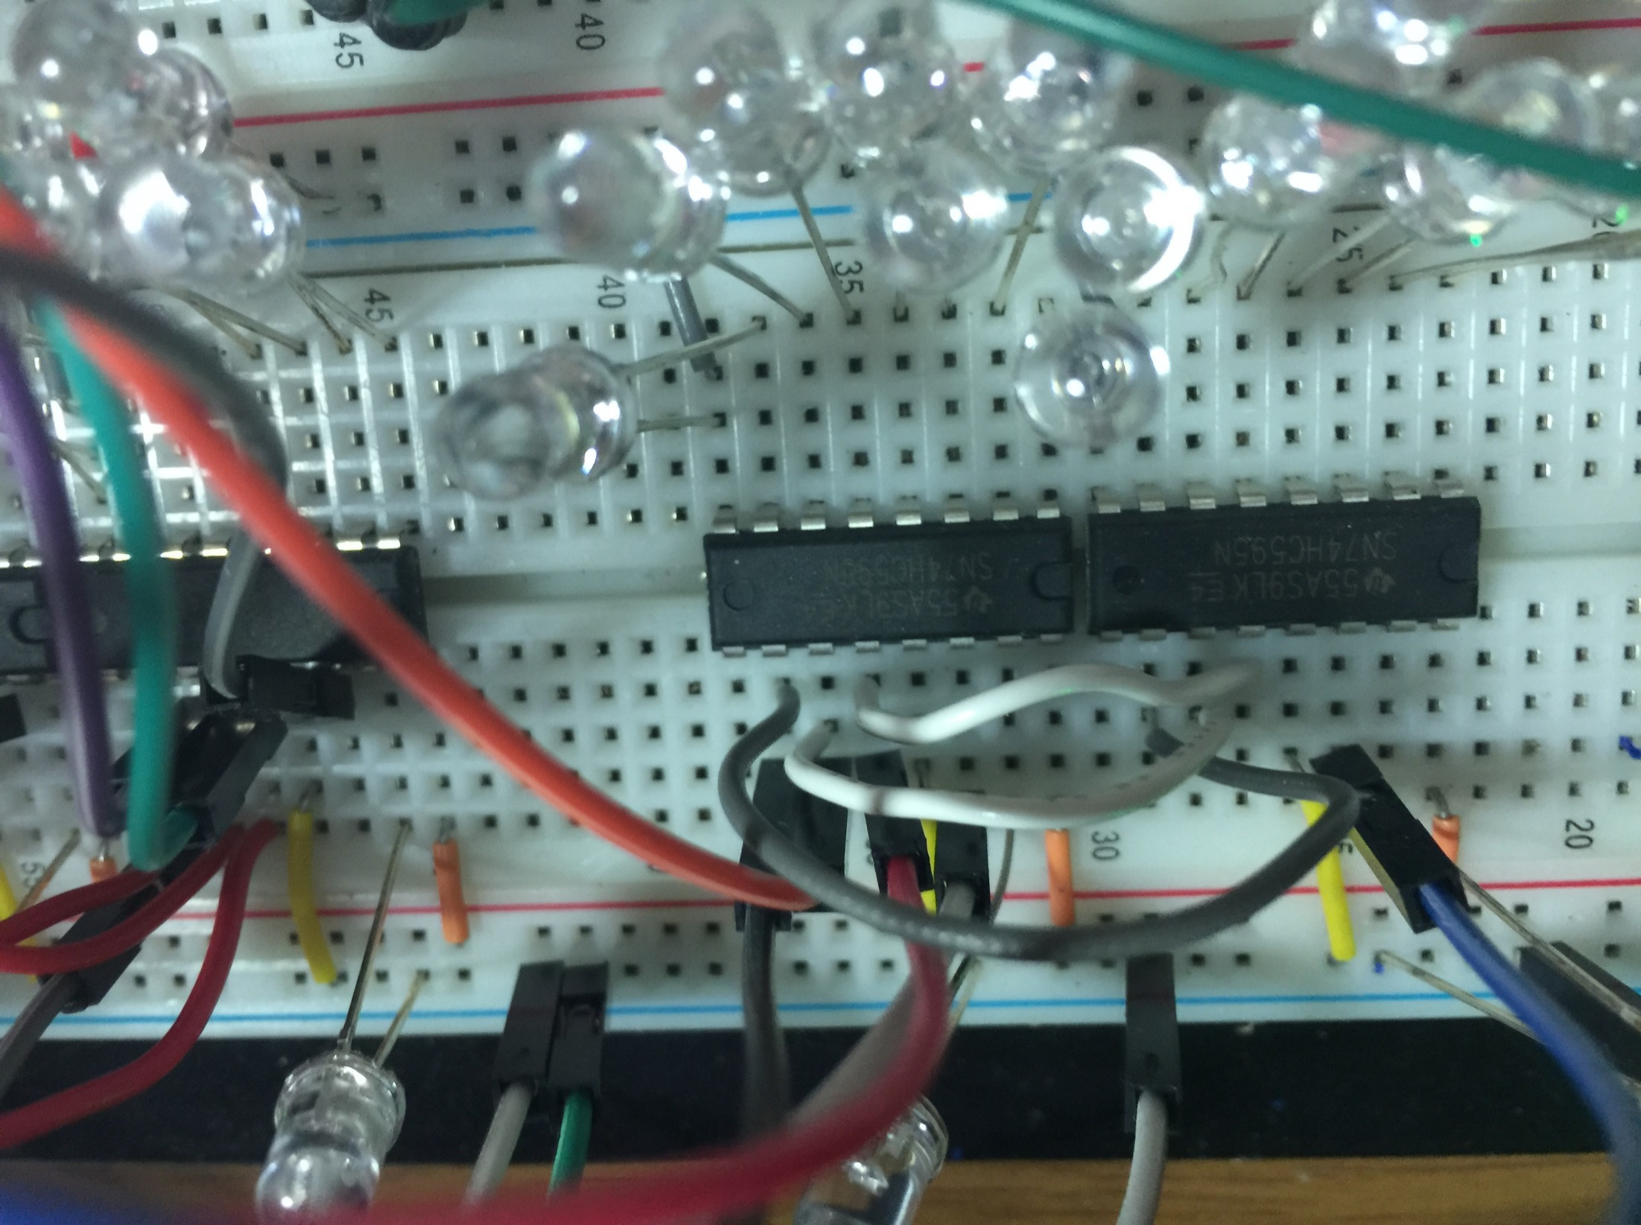
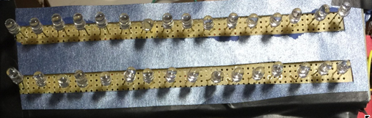
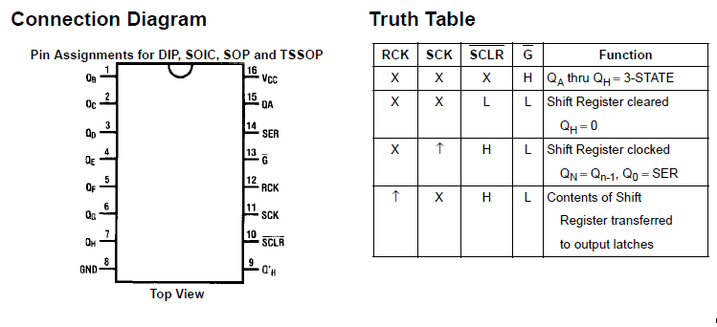
디스플레이 - LED 패널(쉬프트 레지스터 + LED)
74HC595(쉬프트 레지스터)
Led 라인
템포에 맞춰 현재 재생 위치 표현
노트 위치 조절 시 현재 위치 표현
다수의 LED를 쉬프트 레지스터를 이용하여 제어
래치 핀이 상승 에지일 때 쉬프트 레지스터 값 출력
Notes:
논리 회로 때 배웠던 쉬프트 레지스터, 이 외에도 먹스나 디코더 등을 실제로 사용해봄으로써 2학년 때 배운 논리 회로 지식이 응용됨 ㅋ.

Slide 16
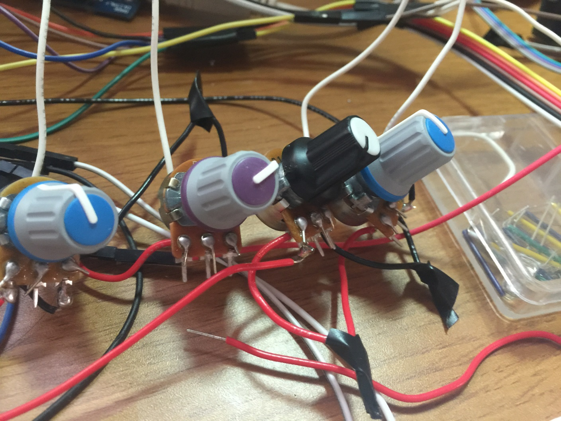
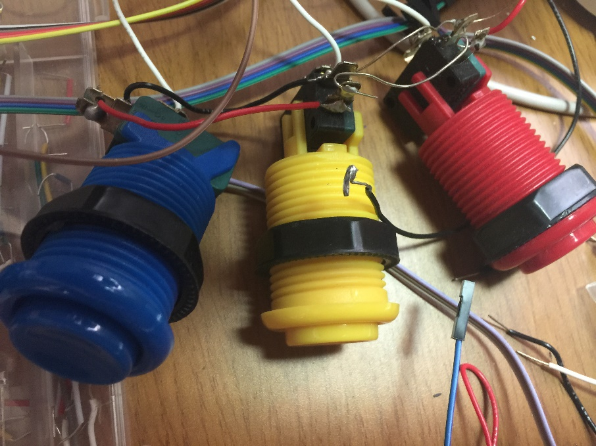
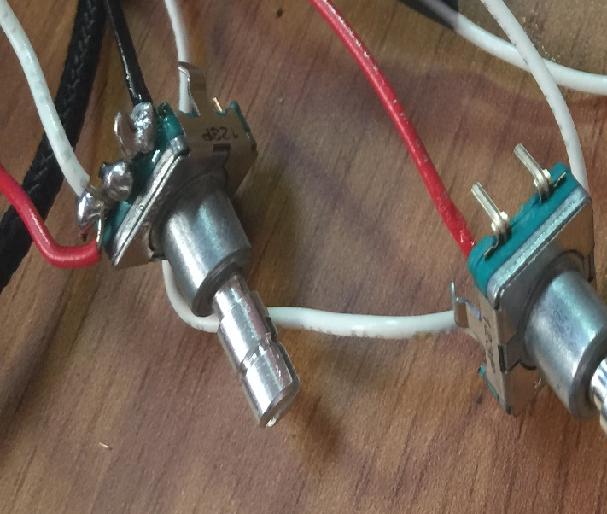
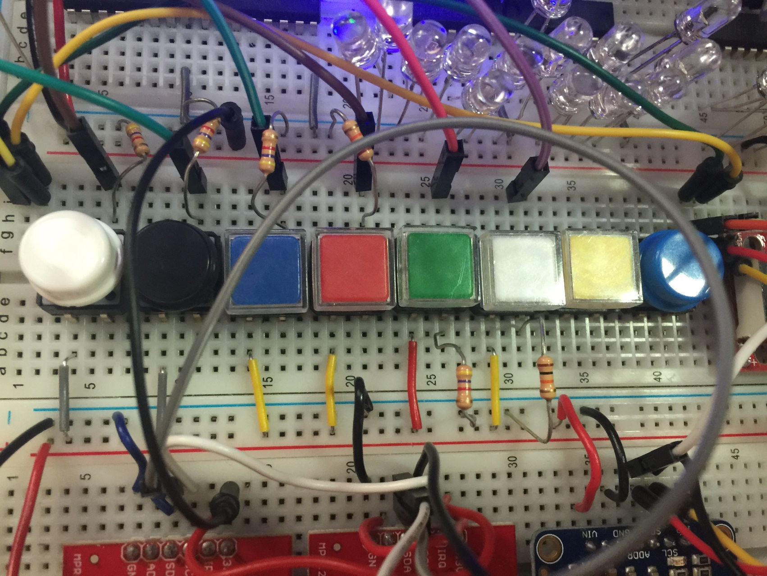
스위치
가변 저항 -> 볼륨, 템포, 리버브, 팬포트
(연속적인 변화에 민감하지 않은 값들)
게임 스위치 -> 채널 선택, 재생, 정지, 통신/솔로 모드 전환
로타리 엔코더 스위치 -> 마디 크기 조절
옥타브 쉬프트, 노트 위치 조절, 음색 선택 등

Slide 17
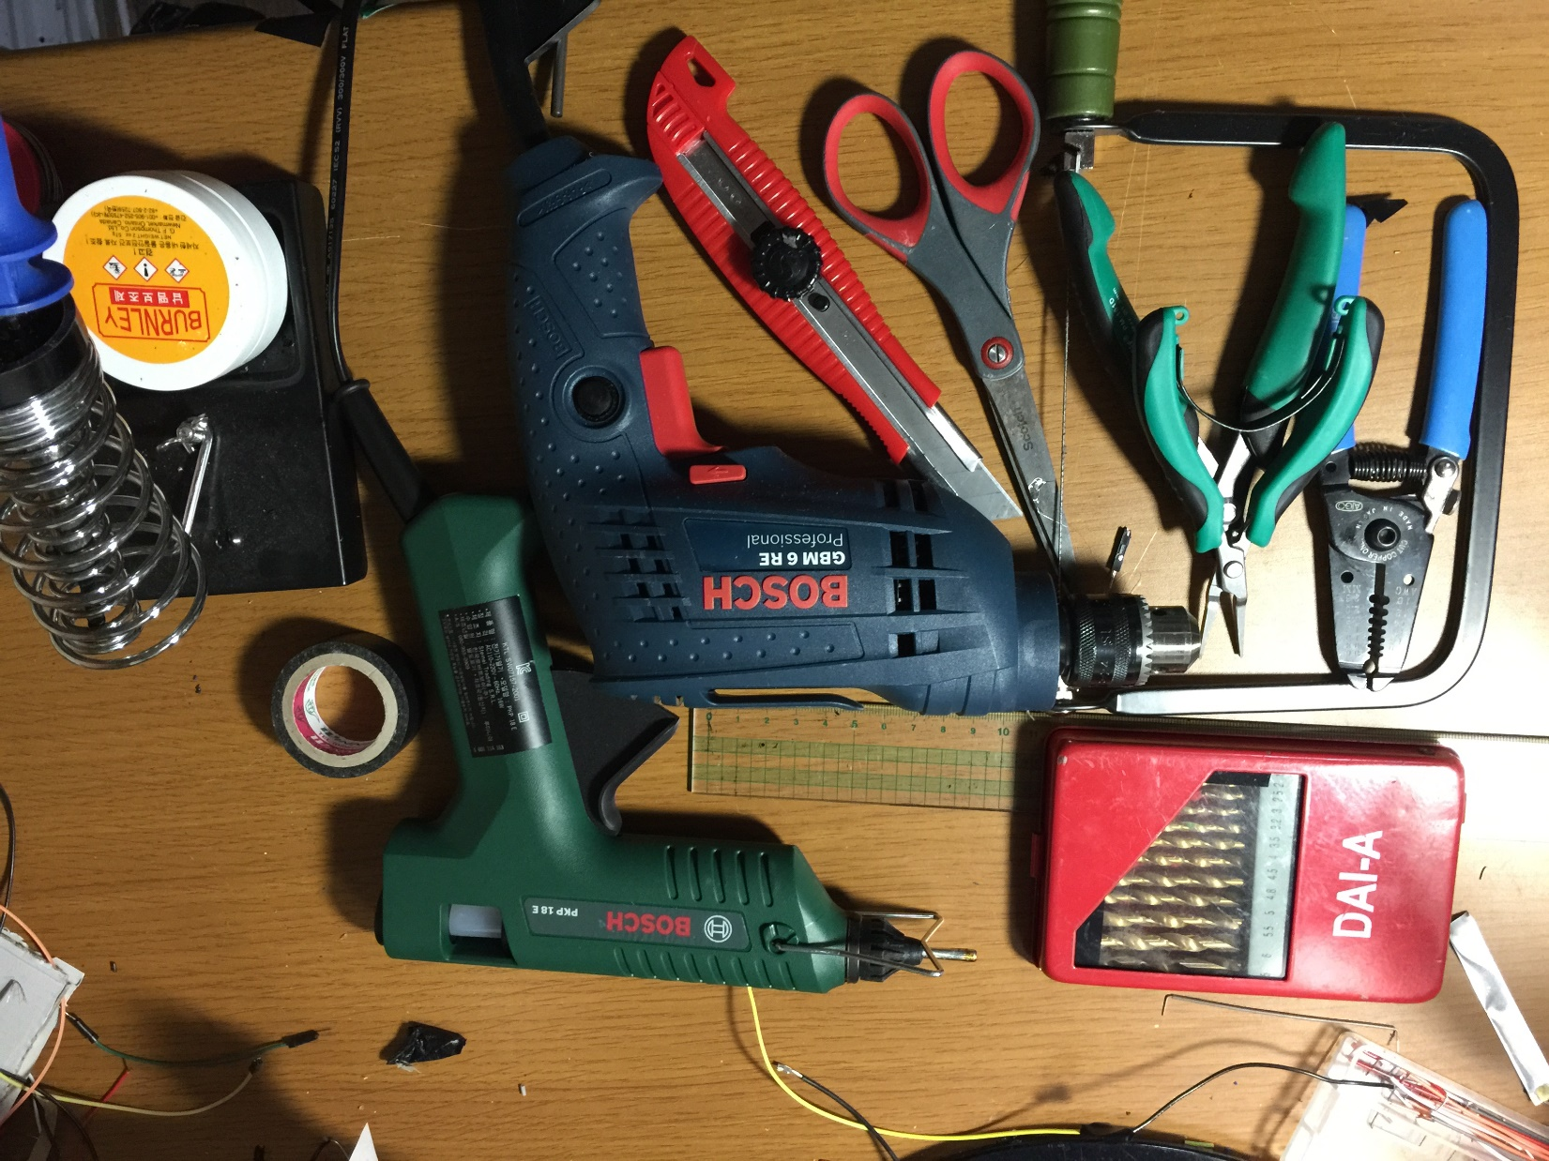
사용된 연장들
드릴, 글루건, 절연테이프, 인두기, 페이스트, 칼, 가위, 니퍼, 와이어스트리퍼, 롱노즈 플라이어, 톱..
Notes:
프로그래밍할 때 필요한 도구는 문법이나 라이브러리 뿐 만 아니라 실세계에서의 물리적 효과를 내는 연장도 포함됨. 프로그래밍시 도구 활용이 중요한 것 처럼 실제 프러덕트를 만드는 과정에서 연장의 활용은 매우 중요함.

Slide 18
건반 시연 영상

Slide 19
음악 프로그래밍
음악을 프로그래밍 하려면?

Slide 20

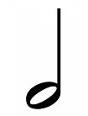
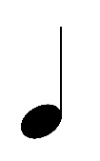


노트의 길이
한 마디 = 16분음표 X 16
시간 단위(타이머 콜백 함수의 수행 단위)
Notes:
컴퓨터가 다루기 편리하게도 음악 노트의 지속 시간은 기본 2의 제곱임. 점x분음표는 해당 노트의 절반 만큼 증가시키니 여전히 2의 배수에 머물게 됨.
화성학 이론의 복잡한 것 말고 매우 기초적인 내용들 위주로…

Slide 21
노트(note), 마디(measure), 선율(melody)
노트
마디
노트 X 16
선율
마디 X N
(N = 8)

Slide 22
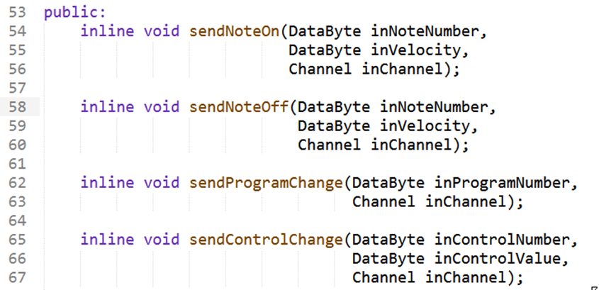
미디 라이브러리
미디 보드를 수월하게 다룰 수 있게 만든 C++ 라이브러리
Note On 메시지
Note Off 메시지
음색 변경
소리 효과 조절
- 볼륨, 리버브, 팬포트 등
Notes:
이게 없으면 생산성 급하락...

Slide 23
템포와 타이머
곡의 빠르기를 어떻게 구현할 것인가?
음악은 타이머 콜백 함수가 일정한 주기로 정해진 노트를 재생하는 것
이때, 타이머 호출 주기를 변경하여 재생 속도 조절 가능
아두이노 소프트웨어 타이머 사용
템포
(곡의 진행 속도)
타이머
호출 주기
타이머 콜백 함수
주기적으로 일을 할 때는 타이머
Notes:
음악에서 템포라는 개념은 타이머 콜백 함수의 호출 주기로 구현 가능.

Slide 24
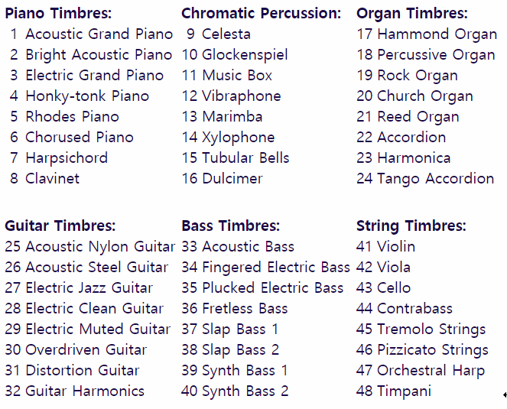
음색 리스트
General MIDI 프로토콜
128가지 음색
채널 당 8개의 음색 할당

Slide 25
내부 자료 구조 – 채널
채널 별 음색 할당
채널 별 마디 크기
채널은 크게 활성 상태, 비활성 상태로 구분
활성 상태일 때 재생이나 녹음이 가능
채널은 선택 상태, 재생 상태, 녹음 상태
재생과 녹음 상태 동시에 될 수 없음
마디 크기
다음 노트 위치
Channel1
상태
음색 목록
현재 음색
재생 정보
마디
Channel2
상태
음색 목록
현재 음색
재생 정보
마디
Channel3
상태
음색 목록
현재 음색
재생 정보
마디

Slide 26
내부 자료 구조 – 드럼 시퀀싱
드럼 전용 채널 10(미디 프로토콜 고정)
2차원 배열로 행은 드럼 음색 종류를 구분하고 열은 현재 재생 중인 위치를 나타냄
타이머 콜백 함수는 호출 될 때마다 현재 칼럼을 재생하고 다음 위치로 이동
드럼 비트 패턴 예시
1
2
3
4
5
6
7
8
9
10
11
12
13
14
15
16
Low-Mid Tom
Hand Clap
Open Hi-Hat
Acoustic Snare
현재 재생 칼럼

Slide 27
드럼 시퀀싱 시연 영상

Slide 28
신디사이저 연주
자유 연주
피아노 처럼 건반 두드리며 연주 가능
녹음
템포에 맞춰 정해진 크기의 마디를 녹음하거나 노트 위치를 조절하며 손으로 직접 수정가능
재생/중지
채널에 있는 마디들 재생/중지
시퀀싱
5개 채널에 있는 각 마디 재생
도중에 마디의 음을 바꾸거나 음색 변경 가능
통신 모드일 때 드럼 머신의 역할을 함

Slide 29
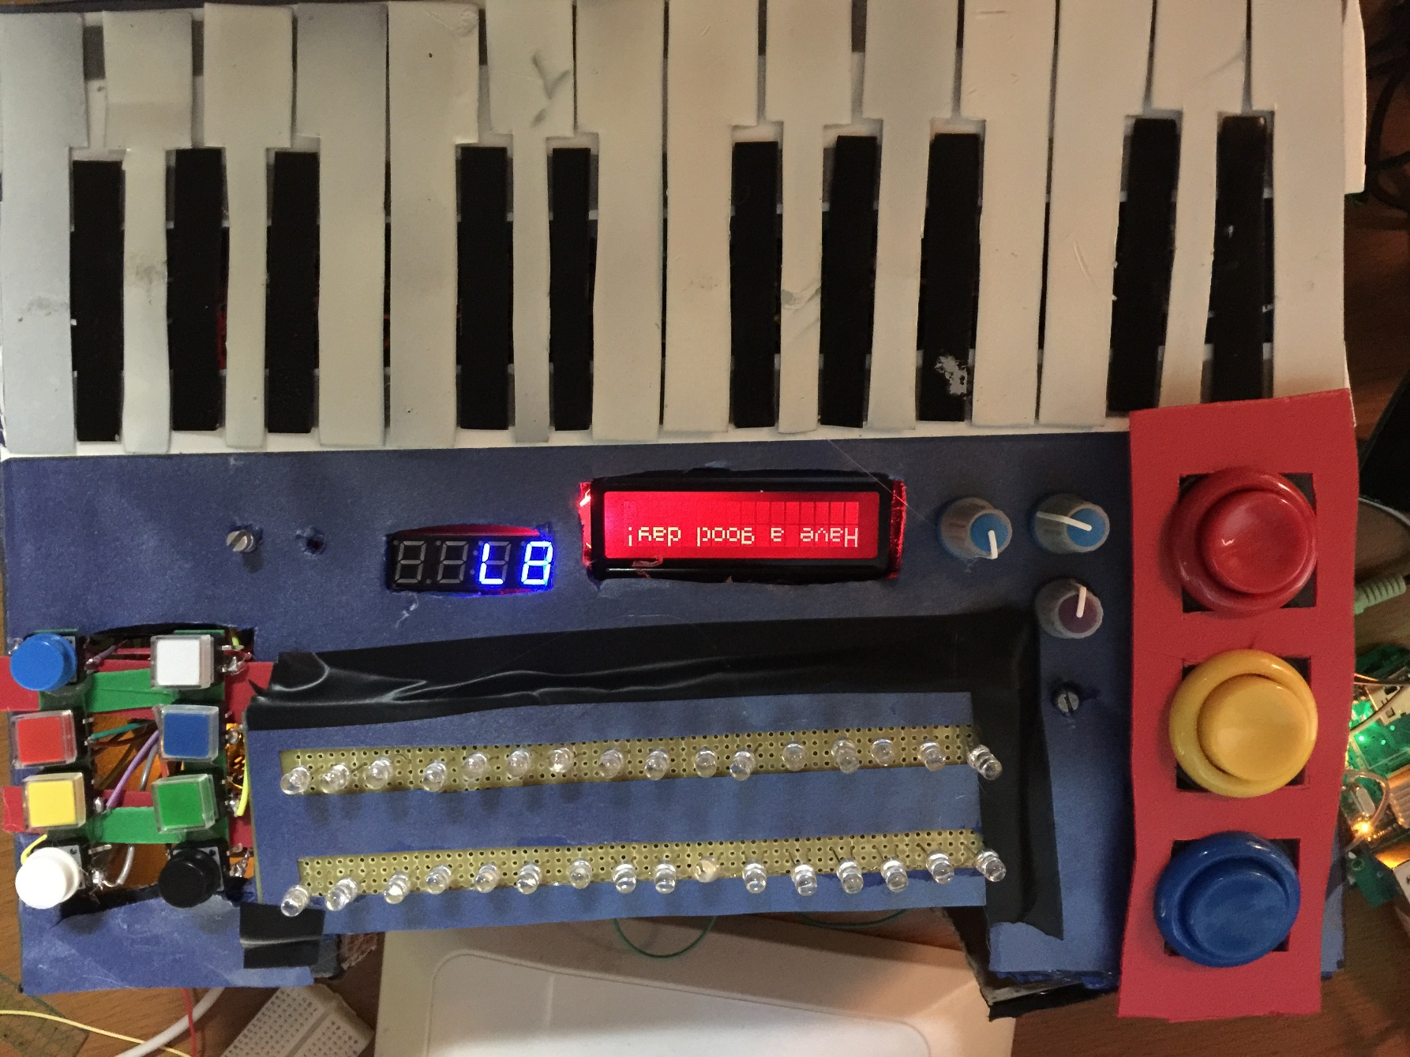
신디사이저 기능
옥타브 쉬프트(증가/감소)
통신 모드
On/Off(두개 동시)
채널 변경
음색 변경(왼쪽/오른쪽) – 연주
노트 위치 조절 - 녹음
중지
녹음 모드
재생
녹음 방법 변경
악기 목록 수정,
드럼 라인 변경
볼륨 조절
채널 활성화/비활성화,
노트 제거
템포 조절
리버브 조절
마디 초기화
팬포트 조절
마디 길이 조절

Slide 30
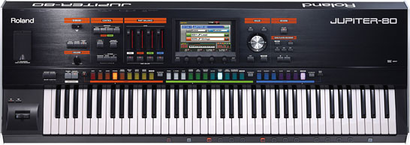
몇가지 난점들 – 건반 갯수
부족한 건반 갯수
(24개-2옥타브)
Roland - JUPITER-50
옥타브 쉬프트
(최소 옥타브 조절)
보통 48~88개의 건반

Slide 31
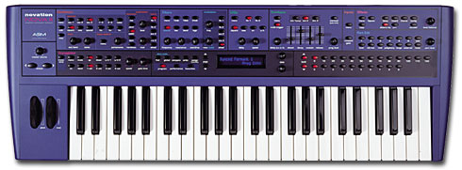
몇가지 난점들 – 버튼 갯수
종류/기능에 따른 별개 버튼 할당
핀 부족/배선 부담
상황에 따른 서로 다른 기능
novation - nova
Notes:
버튼 의미가 좀 더 복잡해지더라도 버튼 절약하는 것이 좋은 것 같음. 그래도 좌/우 방향성이 있기 때문에 직관적으로 알기 쉬울 때가 많음

Slide 32
웹 클라이언트 & 통신

Slide 33
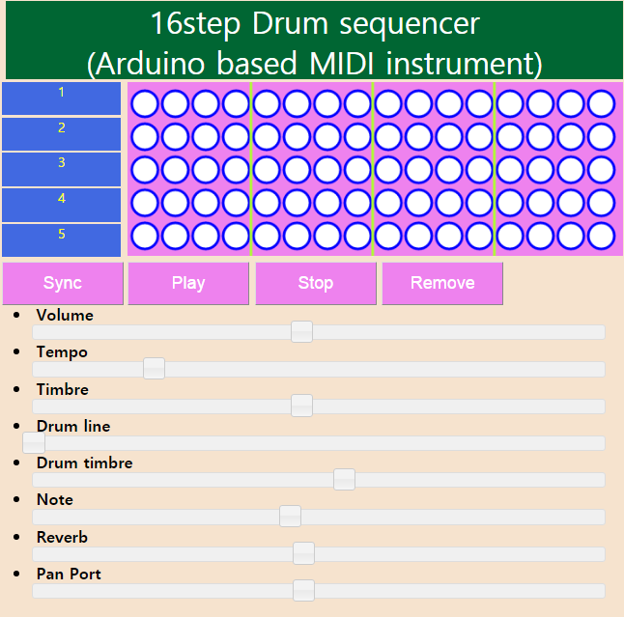
브라우저에서 악기 연주 하기
HTML5, CSS3, Canvas, Javascript, Jquery 활용
웹 소켓 방식으로 값 변화시 실시간 전송
원격 16스텝 드럼 시퀀서 구현
드럼 라인과 드럼 음색을 선택 후 원하는 위치를 클릭하면 악기 쪽으로 재생 정보 전달
볼륨, 리버브, 팬 포트는 값 변화시(슬라이더 움직이는 도중) 즉시 악기에 반영
나머지는 슬라이더 움직임이 끝난 후 반영(통신 부하를 줄이기 위함)

Slide 34
웹 기반 드럼 머신 연주

Slide 35


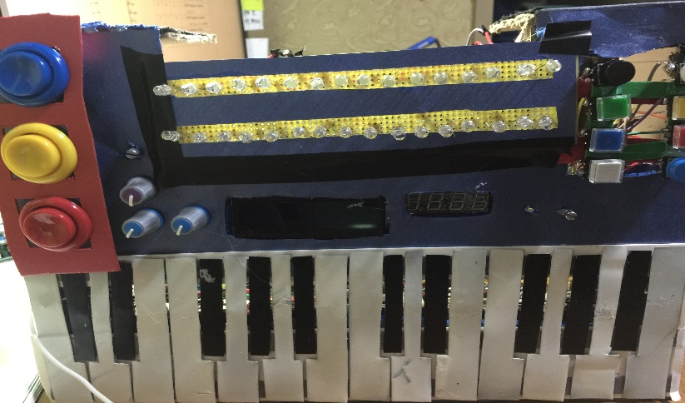
통신 흐름
웹 소켓
TCP 소켓
JSON
Object
(string)
서버
소켓 이벤트
방출
브라우저
이더넷 보드
I2C
파싱된 JSON Object
{name, value}
악기

Slide 36
덧붙임
IoT의 정의?
사물들의 소유주의 필요와 이익에 근거하여 점차적으로 인터넷에 연결
어느 정도 인지도 있는 오픈 소스만 표기
->이외에도 MPR121 관련 레지스터 세팅하고 읽고 쓰는 코드나 아두이노 – 노드js – 웹 브라우저 간의 간략한 웹 소켓 통신 구조 코드도 이용
Notes:
IoT : 이미 전자 악기들 보면 아이패드로 제어할 수 있는 마스터 키보드/신디사이저 있음.

Slide 37
Q&A

